Slide 1
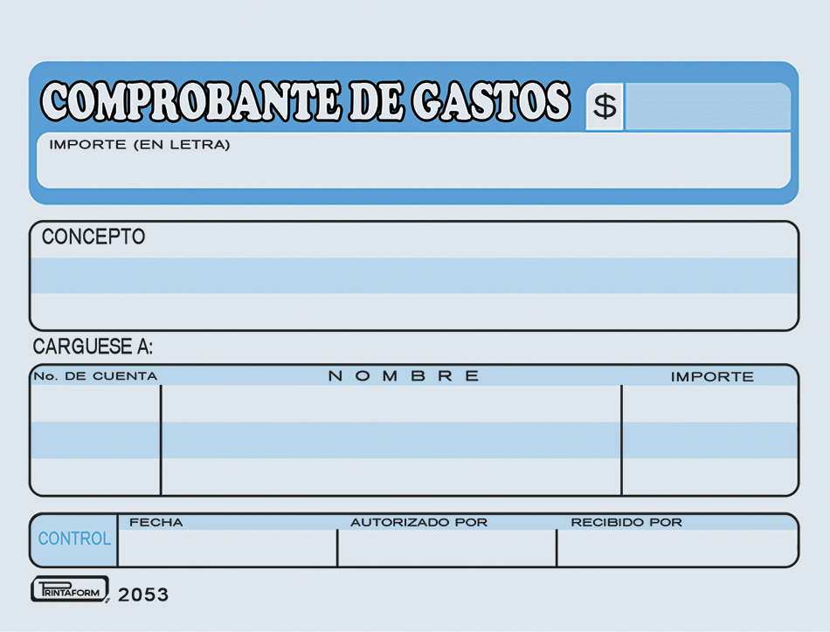
400.00
Cuatrocientos Pesos 00/100 M.X.
Desayuno Jueves 18- septiembre
Francisco Pompa, Fernando Tadeo, Levit Alejo, Felipe Torres
Felipe Torres Villegas
$400.00
22/09/25
Felipe Torres Villegas

